Slide 1


Все профессии нужны, все профессии важны!!!

Slide 2
Цели и задачи проекта
расширять и конкретизировать представления о профессиях людей.
закреплять в речи существительное с обобщающим значением “профессии”.
уточнять и расширять словарный запас по данной теме.
освоение слов, на основе целостного восприятия
освоение слов, обозначающих особенности предметов и объектов.
освоение слов, обозначающих видовые и родовые обобщения.
совершенствовать грамматический строй речи (упр. в образовании прилагательных от существительных, согласование числительных с существительными)
совершенствовать навыки построения простого и сложного предложения.
развивать речевую активность, диалогическую речи (посредством ответов на вопросы, диалога)
развивать фонематический слух, учить определять место звука в слове.
воспитание чистого и правильного звукопроизношения
воспитание правильного словопроизношения
развивать устную связную речь (через построение грамматически верной фразы и предложения)
воспитывать мотивацию к обучению, эмоциональные чувства.

Slide 3
1этап. МОТИВАЦИОННЫЙ
Развитие диалогической и полилогической речи
Уточнить знания детей о профессиях
Постановка исследовательской проблемы
Стимулирование интереса детей к изучению проблемы.

Slide 4
Беседы на тему:
Что такое профессия?
Самая интересная, полезная, творческая, опасная, нужная…профессия.
Проблемная ситуация:
«Что бы было, если бы все люди не имели профессий?»

Slide 5
Развивающая среда
Дополнение развивающей среды атрибутами.
Подбор дидактических игр по теме:
«Знаю все профессии»,
«Четвертое - лишнее»,
«Найди ошибку»,
«Чего не хватает?»;
Разнообразить ассортимент книг в книжном уголке, добавив книги о профессиях:
С.Маршак,
С. Михалков,
Дж. Родари и так далее.
Notes:
ва

Slide 6
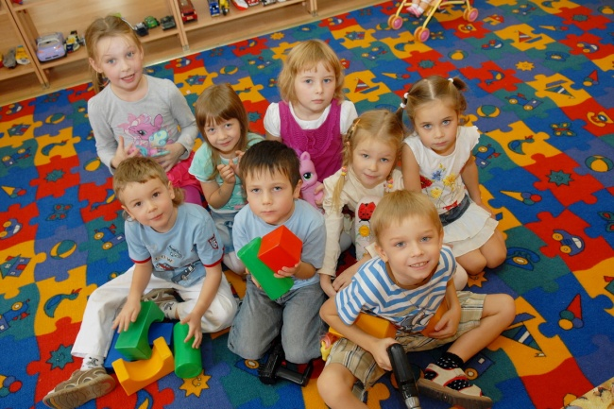
РАБОТА С РОДИТЕЛЯМИ
Оформить объявление для родителей
Уважаемые родители! Просим Вас предоставить нам информацию о ваших профессиях и Ваших профессиональных обязанностях.
Помогите нам понять чем необычна и незаменима Ваша профессия.

Slide 7
2 Этап. Проблемно-деятельностный
освоение слов, на основе целостного восприятия,
освоение слов, обозначающих особенности предметов и объектов,
освоение слов, обозначающих видовые и родовые обобщения,
совершенствовать грамматический строй речи (упр. в образовании прилагательных от существительных, согласование числительных с существительными),
совершенствовать навыки построения простого и сложного предложения,
развивать речевую активность, диалогическую речи (посредством ответов на вопросы, диалога),
развивать фонематический слух, учить определять место звука в слове,
воспитание чистого и правильного звукопроизношения,
воспитание правильного словопроизношения.

Slide 8
Виды детской деятельности Дидактические игры на развитие словарного запаса по теме «Профессии».
Тема: “Кто чем занимается”.
Цель. Закрепить названия действий, совершаемых людьми разных профессий.
Ход игры. Дети берут картинку с изображением человека определенной профессии и говорят, чем он занимается. Повар… (варит еду), врач… (лечит людей), учитель… (учит детей), строитель… (строит дома), художник… (рисует картины), пианист…(играет на пианино), писатель…(пишет книги), портниха…(шьет одежду), прачка…(стирает одежду), уборщица…(моет полы), продавец…(продает товар), фотограф…(фотографирует людей), воспитательница…(воспитывает детей), ткачиха…(ткет ткани), машинист…(ведет поезд), контролер…(проверяет билеты), машинистка…(печатает на машинке) и т.д.
Тема: “Профессии” .
Цель. Закрепить названия профессий и действий, которые совершаются ими.
Ход игры.
Вы задаете ребенку вопрос: " Что делает…..?" и называете представителя любой профессии, а ребенок отвечает. Поначалу лучше брать профессии, из которых следует ответ - воспитатель воспитывает, пекарь печет, уборщик убирает. Перемежайте хорошо знакомые профессии с незнакомыми, заодно расскажите о неизвестных ребенку профессиях. Интересно получается, если спросить подряд "Что делает врач?", "Что делает ветеринар?" (разобрать разницу), а затем так же "учитель" и "ученый". От детей иногда слышишь интересные версии.

Slide 9
Тема: “Кто больше знает профессий”
Цель. Учить детей соотносить действия людей с их профессией, образовывать от существительных соответствующие глаголы (строитель — строит, учитель — учит и т. д.).
Ход игры. Воспитатель. Я работаю в детском саду воспитателем. Это моя профессия. Я учу вас, как себя вести, играю с вами, рисую, читаю вам стихотворения, рассказы, гуляю с вами, укладываю спать... Это моя профессия — воспитывать вас. А какая профессия у Ирины Владимировны? Она нам готовит обед. Правильно, повар. А какие вы еще знаете профессии? (Ответы.) Каждый взрослый человек обязательно учится какой-либо профессии. Овладев ею, поступает на работу и выполняет определенные действия. Что делает повар? (Дети: Повар варит, печет, жарит, чистит овощи.) Что делает врач? (Осматривает больных, выслушивает, лечит, дает лекарство, делает уколы, операции.) Что делает портной? (Кроит, наметывает, порет, гладит, примеряет, шьет.) Воспитатель называет и другие профессии — строителя, учителя, пастуха, сапожника, а дети называют действия.

Slide 10
Подвижные игры
Игра с мячом «Кто где трудится?»
Кто трудится в магазине?(продавец)
В детском саду?(Воспитатель)
В школе? (Учитель)
В автомастерской? (Автомеханик)
В детской поликлинике?(Врач -педиатр)
В парикмахерской? (парикмахер)
На строительстве? (Строители)и т.д.
Игра с мячом «Если бы не было…»
Если бы не было врачей, то ….некому было бы лечить людей.
Если бы не было учителей, то … некому было бы учить детей.
Если бы не было воспитателей, то… некому было бы воспитывать детей.
Если бы не было поваров, то… некому было бы готовить еду.
Если бы не было строителей, то некому было бы строить дома.
Если бы не было автомехаников, то…некому было бы ремонтировать автомобили.
Если бы не было ветеринаров, то…некому было бы лечить животных

Slide 11
Загадки о профессиях
Средь облаков, на высоте,
Мы дружно строим новый дом,
Чтобы в тепле и красоте
Счастливо жили люди в нём. (Строитель)
У этой волшебницы,
Этой художницы,
Не кисти и краски,
А гребень и ножницы.
Она обладает
Таинственной силой:
К кому прикоснётся,
Тот станет красивый. (Парикмахер)

Slide 12
Загадки:
Весёлая работа,
Завидно от души!
Свисти, когда охота,
Да палочкой маши! (Полицейский)
Педиатра ты не бойся,
Не волнуйся, успокойся,
И, конечно же, не плачь,
Это просто детский ... (Врач)

Slide 13
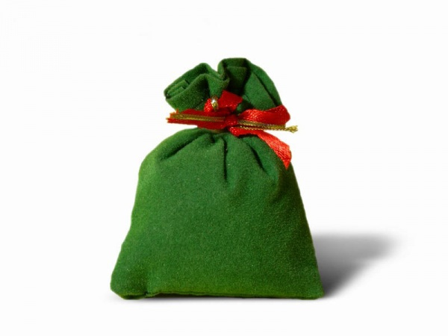
Чудесный мешочек.
Цель: узнать предмет на ощупь и определить к какой профессии принадлежит.

Slide 14
Повар детского сада В небе звёздочка искрится, Спит клубком усатый кот, Только повару не спится – Повар затемно встаёт. Каша булькает легонько, И яичница шипит, И под вкусный шум и гомон В спальни входит аппетит. Мы в столовой дружно сядем, Как огромная семья. Буду поваром в столовой – Так сама решила я! Парикмахер Дайте ножницы, расчёску, Он вам сделает причёску. Парикмахер непременно Подстрижёт вас современно.
Стихи про профессии

Slide 15
3 этап.Творческий
Развитие умений сотрудничать друг с другом,
Развитие связной речи детей,
Разнообразить словарь по теме «Профессии»,
Развитие творческих речевых способностей детей.

Slide 16
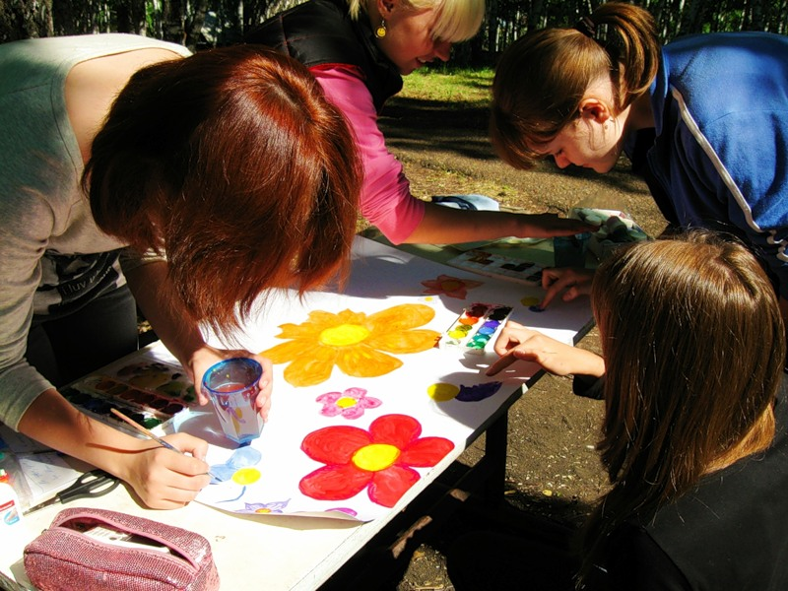
Конечный результат - СТЕНГАЗЕТА

